Slide 1
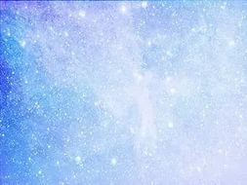
Форма та розміри Землі

Slide 2
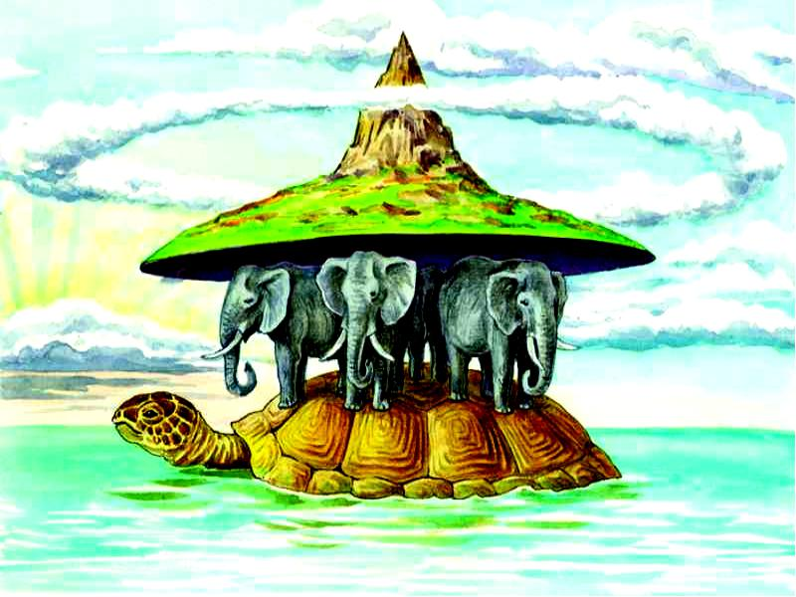
Уявлення про форму Землі стародавніх людей
Уявлення індійців про форму Землі

Slide 3
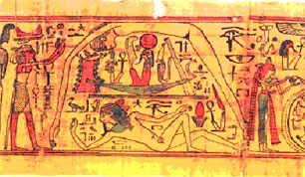
Уявлення про форму Землі стародавніх людей
Уявлення про Землю єгиптян

Slide 4
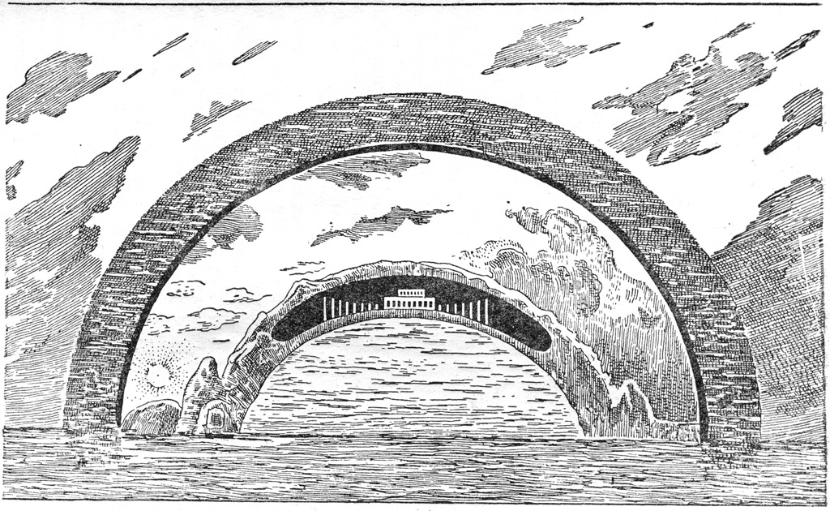
Уявлення про форму Землі стародавніх людей
Уявлення про Землю вавилонян

Slide 5
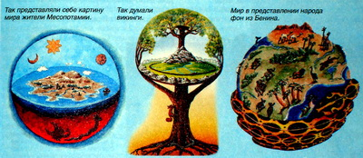
Уявлення про форму Землі стародавніх людей

Slide 6
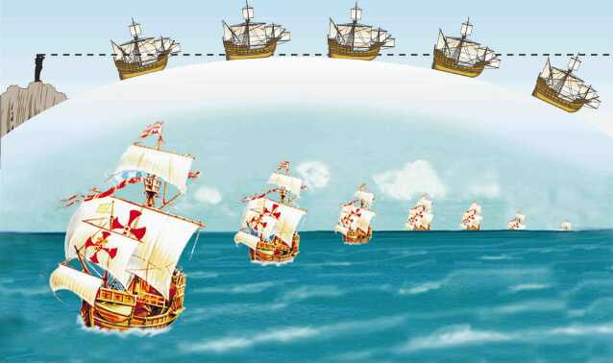
Докази кулястості Землі

Slide 7
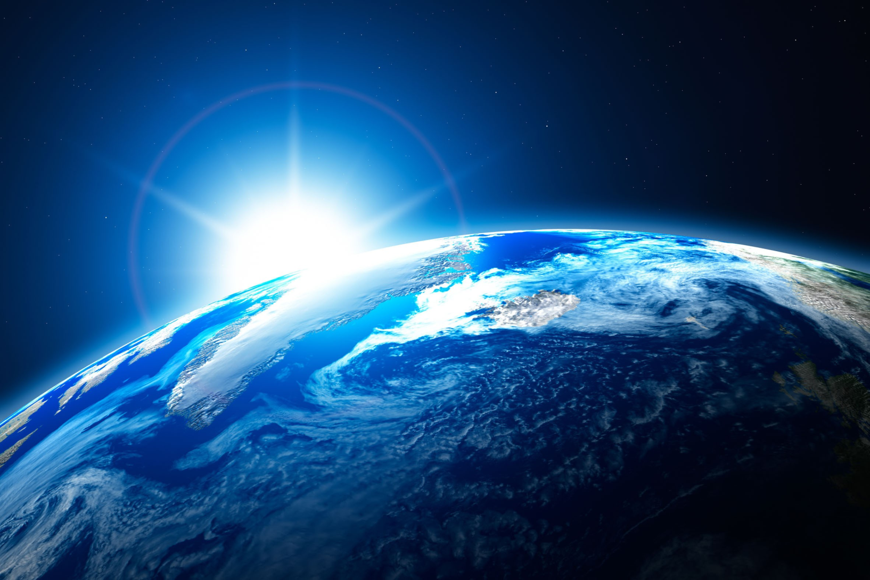
Докази кулястості Землі
Фото Землі з Космосу

Slide 8
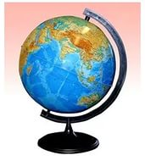
Глобус – зменшена модель Землі

Slide 9
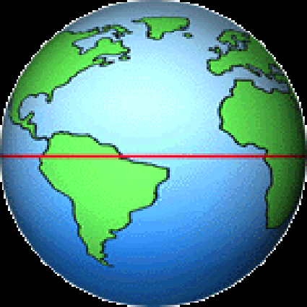
Умовні лінії на глобусі та карті
Екватор — це уявна лінія на поверхні Землі, всі точки якої перебувають на однаковій відстані від обох полюсів. Екватор поділяє земну кулю на Північну і Південну півкулі.

Slide 10
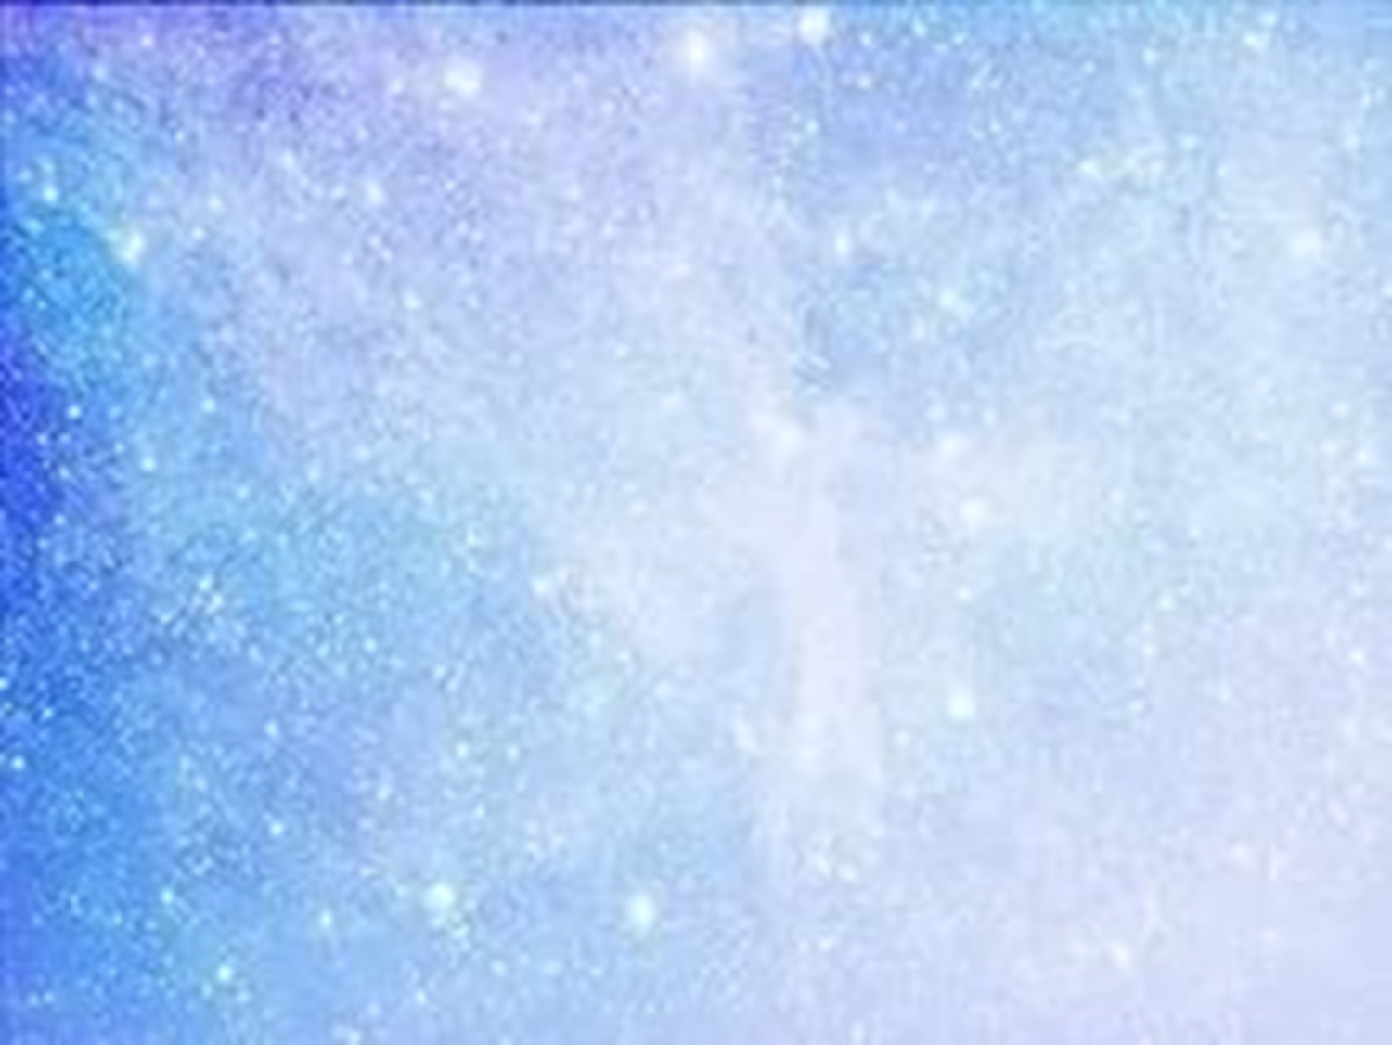
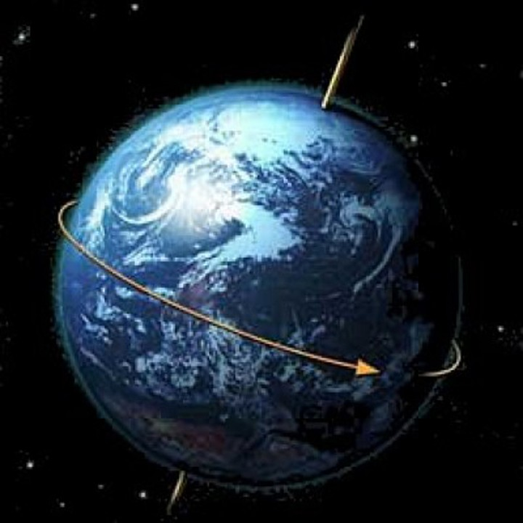
Умовні лінії на глобусі та карті
Земна вісь — уявна вісь обертання Землі, що проходить через центр Землі і перетинає земну поверхню в географічних полюсах.
Полюси Землі (Північний і Півден­ний) — це точки перетину осі обертання Землі із земною поверхнею.

Slide 11
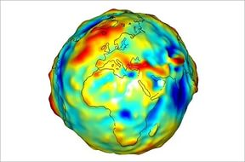
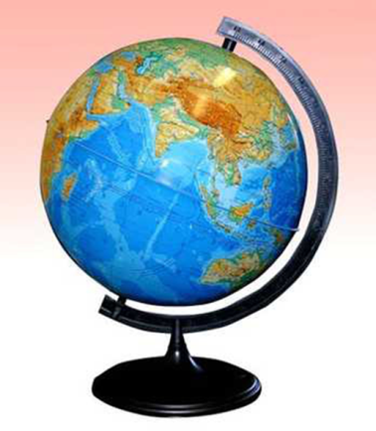
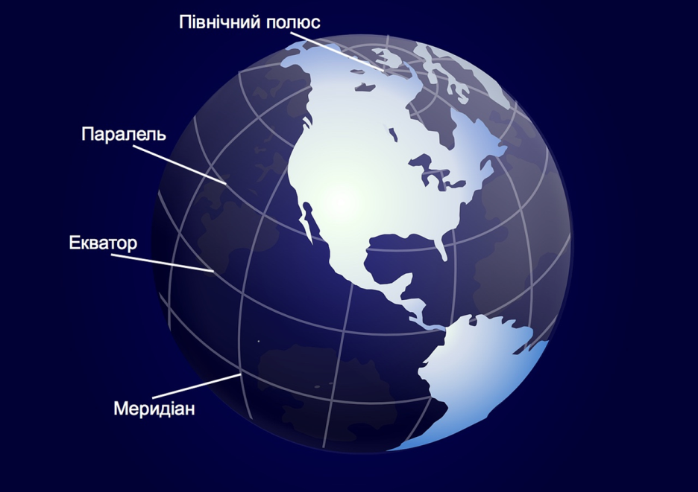

Словничок з теми
«Форма та розміри Землі»
Геоїд;
Глобус;
Земна вісь;
Полюси;
Екватор;

